Slide 1
Codebook

Slide 2
課前廢話
Author: 鄭宇翔/藍白/中央資工碩一
富皓的狗
ICPC regional 1 honorable mention, 4 bronze medalist.
重要的紅色，正常的敘述黑色，額外補充、對當前不太重要的綠色

Slide 3
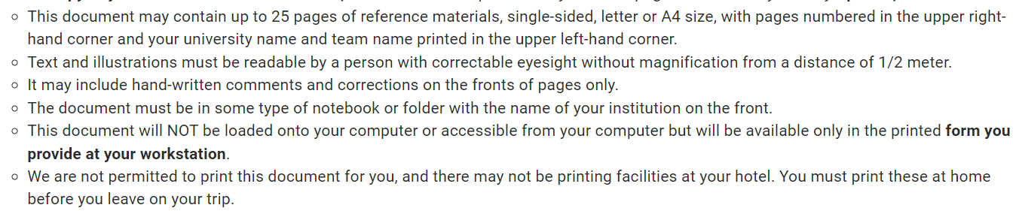
Codebook intro
ICPC規定每個隊伍可以帶參考資料，但要滿足以下條件：
25 頁單頁，左上註明隊伍跟所屬學校，右上註明頁數
要視力正常的人離 codebook 50 公分處，在不仰賴輔具的情況下閱讀
可以手寫或更正在紙上面，但僅限正面
文件要放進有學校名稱的筆記本或資料夾裡

Slide 4
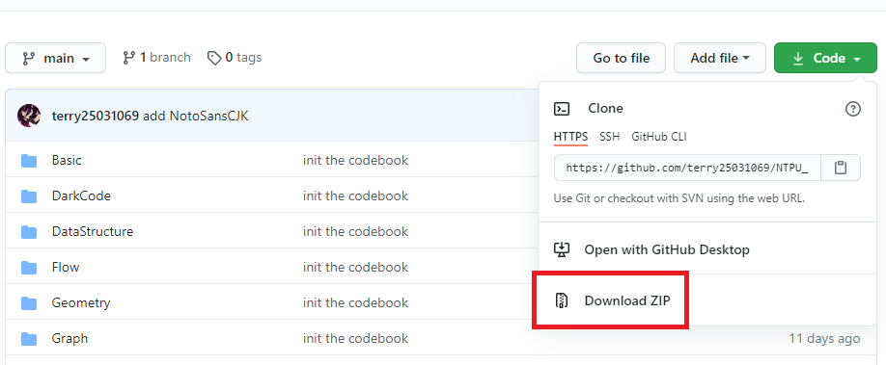
Codebook making (複製Codebook)
去這裡下載整個專案，然後解壓縮 (你有 github 那些就 git clone)
如果你不想用這個，這邊也有前面學校的 codebook list

Slide 5
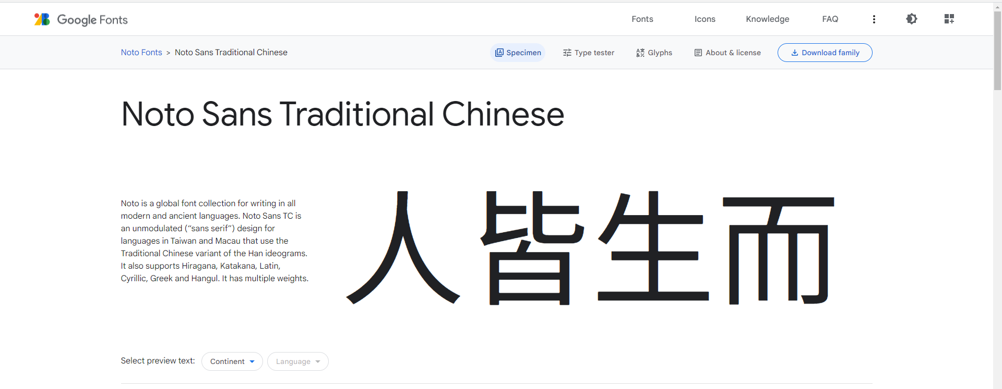
Codebook making (下載 Miktex 跟字體)
下載 NotoSansCJKtc-Regular.otf
這裡下載 miktex，安裝過程按「下一步」到底（此為第三方來源，自行斟酌）
Google Fonts 有這字體，從這邊安裝字體的話，注意後面介紹的 codebook.tex 的 Ln 41 \setCJKmainfont{Noto Sans CJK TC} 要改成你載下來的字體名字

Slide 6
Codebook making
於安裝 Miktex 時，texwork 便會一併安裝
打開被你解壓縮的資料夾內部 > 把「顯示副檔名」的設定打開 > 用 texwork 打開 codebook.tex
會出現一個一左一右的畫面，左邊是 script，右邊是目前的 pdf
選擇 Xelatex，然後按 texwork 的播放
中途會有彈跳視窗會詢問你是否安裝套件，取消勾選下面的勾勾，然後按安裝
完事右邊會出現新的 codebook，檢查一下出來的 pdf 右上角是不是今天日期。
第一次會出現跑出來的 codebook 沒有目錄的情形，重跑就好。

Slide 7
Codebook editing
打開專案資料夾的 content.tex
\section 就是大主題
\subsection就是每個小概念 templete 的名字
\lstinputlisting 就是要開哪個資料夾的哪個檔案
程式碼放進其他資料夾裡面，先不要\lstinputlisting，等到有需要再調整就好
content.tex 改完就存檔就好，不用播放，也放不出來
codebook.tex 改 codebook 格式，content.tex 改編排順序

Slide 8
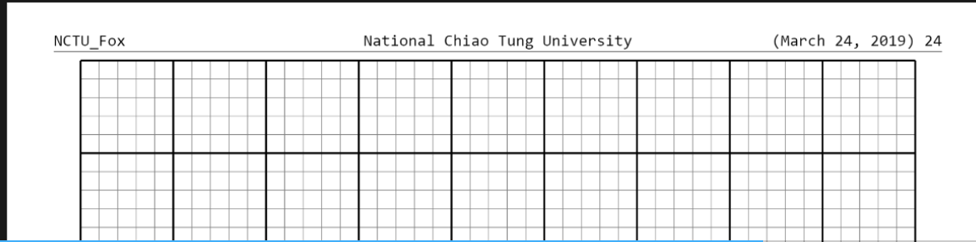
Codebook content
大觀念：誠實面對自己
自己不熟的東西都塞上去，不會用的東西就刪掉（能不能說出他的作用？）
建議是當作啥都不會塞好塞滿，反正對新手來說也很難塞到 25 頁
空白拿去當如下的方格紙，想要純白紙去去考場印空白 code 就好

Slide 9
Codebook test
放到你的 codebook 的模板，請務必知道怎麼用
然後可以拿到這網站測試

